Slide 1
Proiect sortări
Voica Ștefan-Alexandru
Moloceniuc Albert-Ionuț

Slide 2

Sortările prezentate de noi:
Radix Sort
Merge Sort
Shell Sort
Counting Sort
Heap Sort
Quick Sort

Slide 3
Radix Sort
Sortează elementele pe baza cifrelor sau caracterelor. Funcționează în orice bază numerică și are o complexitate de O(nk), unde n este numărul de elemente și k este numărul de cifre sau caractere. Este eficient pentru numere întregi sau șiruri de caractere, mai ales când k nu este mare. Performanță bună pe seturi mari de date, fără a necesita comparații directe între elemente.

Slide 4
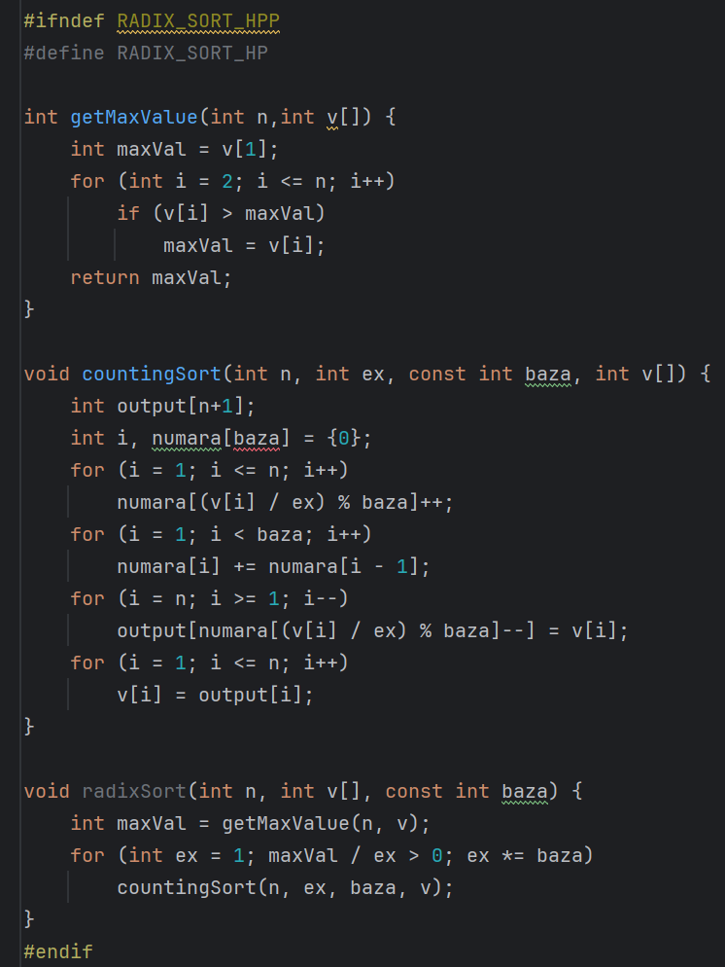

Slide 5
Merge Sort
Sortează elementele prin împărțirea lor în subsecvențe, sortând apoi aceste subsecvențe și interclasându-le. Are o complexitate de O(nlogn) și este eficient pentru structuri de date mari. Are o complexitate redusă chiar și în cel mai rău caz posibil, dar necesită multă memorie datorită recursivității sale.

Slide 6
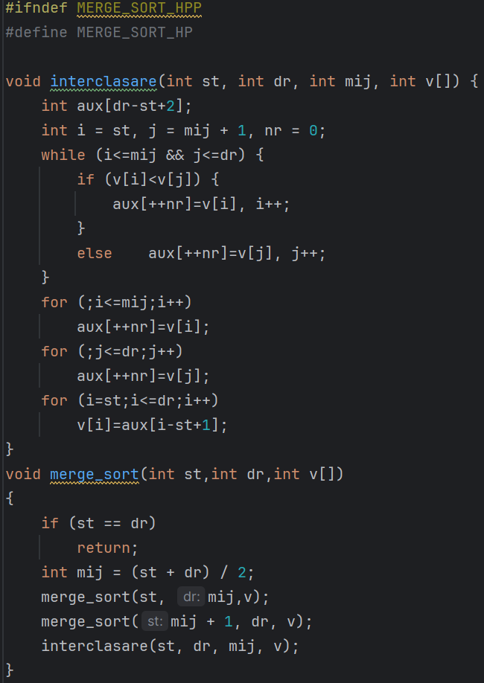

Slide 7
Counting Sort
Counting Sort este un algoritm eficient de sortare care nu necesită comparații directe între elementele de sortat. În schimb, se concentrează pe numărarea și organizarea frecvenței aparițiilor valorilor într-o listă dată. Cu o complexitate de timp de O(nk), unde n este numărul de elemente și k este numărul de cifre sau caractere, este potrivit pentru sortarea numerelor întregi sau a șirurilor de caractere. Această abordare simplificată îl face ideal pentru seturi mari de date și situații în care comparațiile directe ar fi costisitoare sau impracticabile.

Slide 9
Shell Sort
Sortează elementele prin compararea şi interschimbarea acestora la distanțe mari, apoi reducând treptat distanța de comparare. Este mai rapid decât sortarea prin inserție tradițională datorită schimburilor la distanțe mari. Performanța variază în funcție de alegerea secvenței de distanță. Se adaptează la structura datelor de intrare. Complexitatea este general mai eficientă decât O(n^2), dar nu atinge eficiența O(n log n) a celor mai buni algoritmi de sortare.

Slide 10
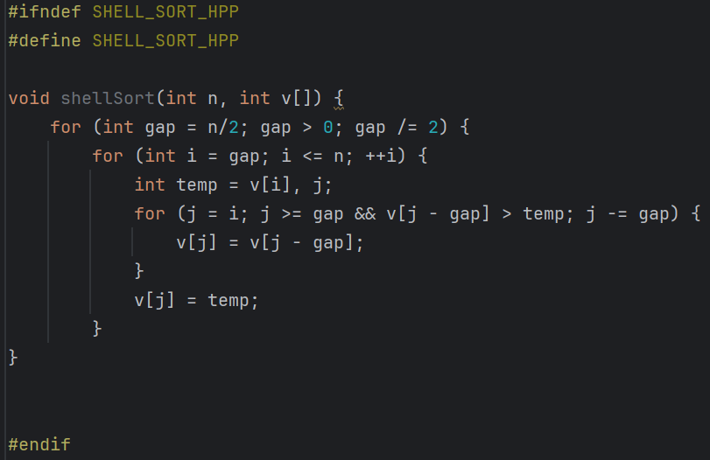

Slide 11
Quick Sort
Sortează elementele printr-o strategie de divizare și cucerire. Alege un element pivot și împarte lista în două subliste, una cu elemente mai mici decât pivotul și alta cu elemente mai mari. Apoi sortează recursiv cele două subliste. Are o complexitate medie și în cel mai bun caz de O(nlogn), dar poate avea un caz defavorabil de O(n^2) în anumite situații. Este eficient pentru seturi mari de date și are o implementare eficientă în practică.

Slide 12

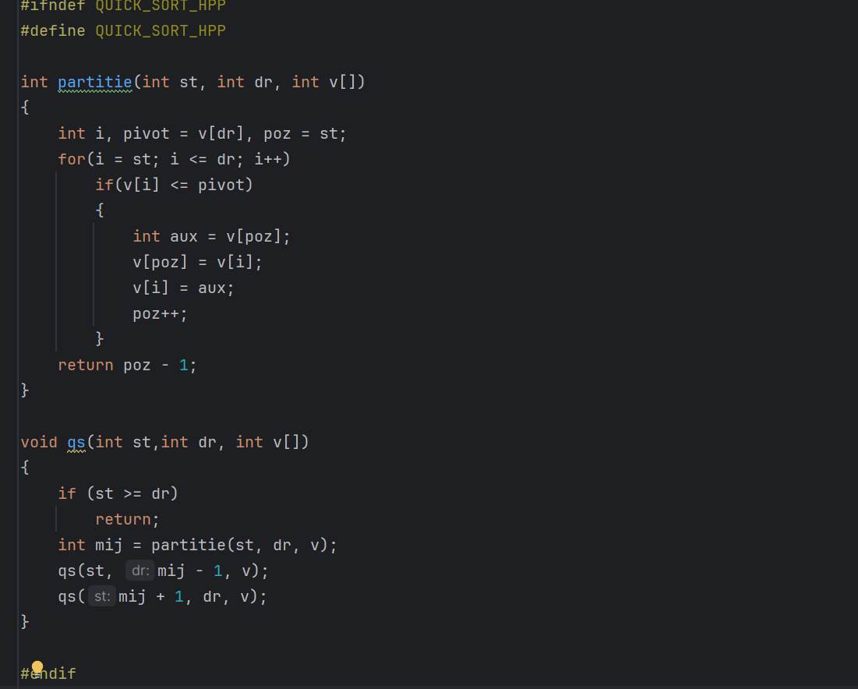

Slide 13
Heap Sort
Folosește un heap binar pentru a sorta elementele, oferind o complexitate timp de O(n log n) pentru cazurile mediu și cel mai rău. Sortează array-ul în loc, fără a necesita spațiu suplimentar semnificativ. Este eficient pentru seturi mari de date datorită complexității temporale predictibile.

Slide 14
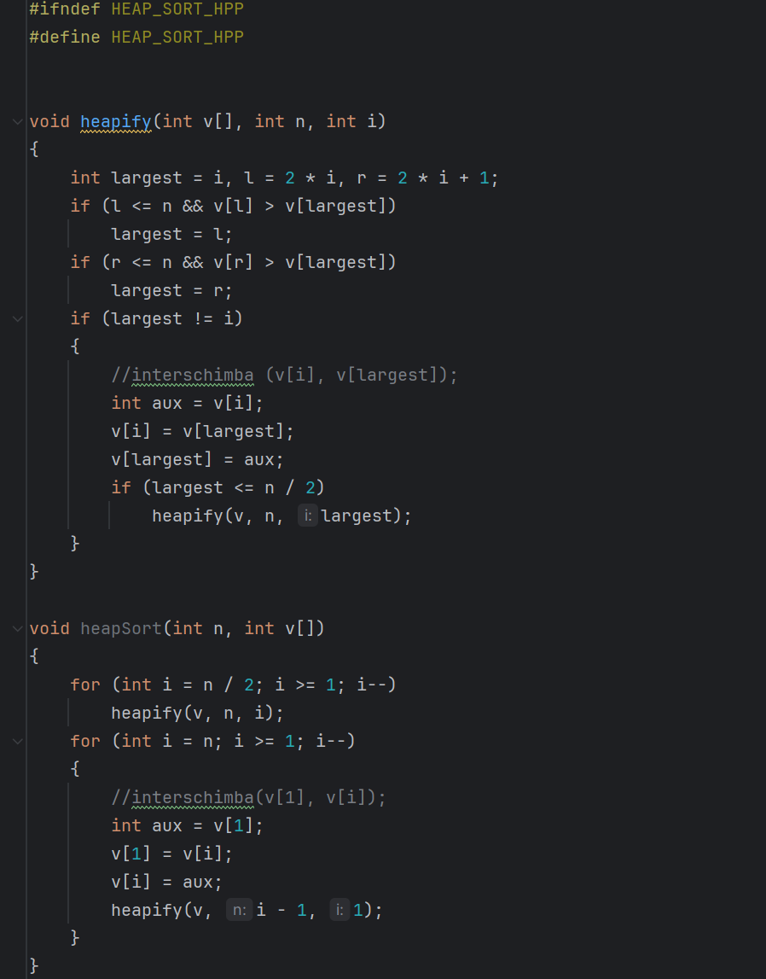

Slide 15
Timp de execuție | Radix Sort | Merge Sort | Shell Sort | Quick Sort | Heap Sort | Counting Sort | STL
10^3 | 0.00 ms | 0.0024 ms | 0.00041 ms | 0.00021 ms | 0.0042 ms | 0.0063 ms | 0.007 ms
10^4 | 0.4 ms | 0.2 ms | 0.6 ms | 0.7 ms | 0.2 ms | 0.2 ms | 0.4 ms
10^5 | 5 ms | 26 ms | 29 ms | 35 ms | 29 ms | 35 ms | 7 ms
10^6 | 63 ms | 296 ms | 320 ms | 396 ms | 347 ms | 59 ms | 83 ms
10^7 | 680 ms | 3481 ms | 4600 ms | 2414 ms | 4889 ms | 310 ms | 1620 ms
10^8 | 2050 ms | 40534 ms | 57442 ms | 43000 ms | 56309 ms | 2034 ms | 11116 ms

